Slide 1
Шамонин ауылы, «Аҡбуҙат» балалар баҡсаһы
Стандарт булмаған королма
Логопед күҙәтеү тәгәрмәсе
Әҙерләүсе: логопед,
Ибраһимова Г.М.
2018г

Slide 2
Маҡсат: Стандарт булмаған ҡоролма ярҙамында телмәр үҫешен формалаштырыу
Мәсьәләләр:
Тын алыу гимнастикаһы;
Фонематик ишетеүҙе һәм үҙләштереүҙе үҫтереү;
Ҡуйылған өндәрҙе нығытыу;
Нығытылған өндәрҙе бер – береһенән айыра белеү;
Тәуге уҡыу күнекмәләрен формалаштырыу;
Кулдарҙың ваҡ моторикаһын үҫтереү;
Һүҙҙәрҙе ижектәргә бүлеү;
Һүҙҙәрҙә өндәрҙең урынын табыу;
Һүҙҙәрҙә өндәрҙе анализлай белеү.

Slide 3
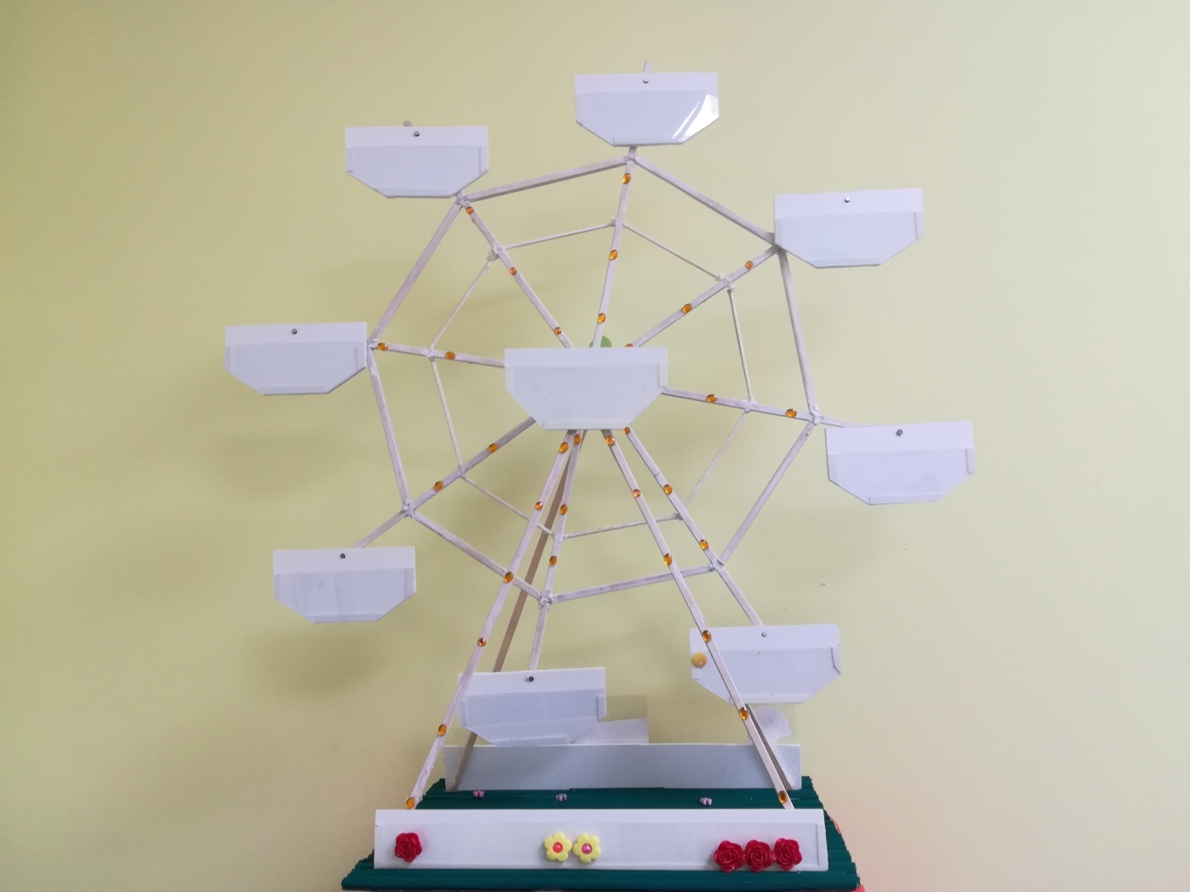
Семәрле тәгәрмәстә Һауаларға осам мин. Бейектән һис ҡурҡмайым, Сөнки батыр үҫкәнмен.

Slide 4
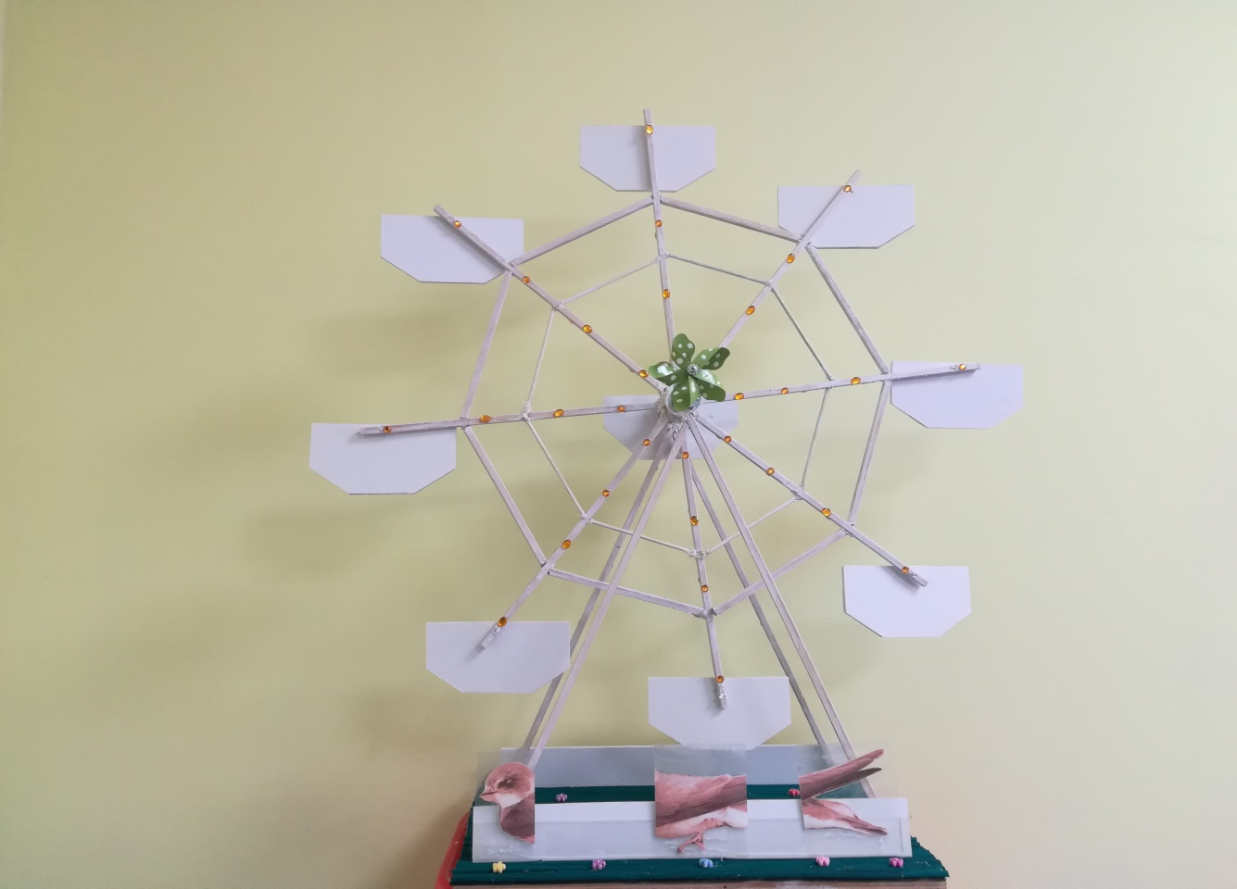
Дөрөҫ тын алыуҙы формалаштырыу
«Ҡоймаҡ», «көпшә» аша өйрөлөүсе сәскәгә өрөү

Slide 5
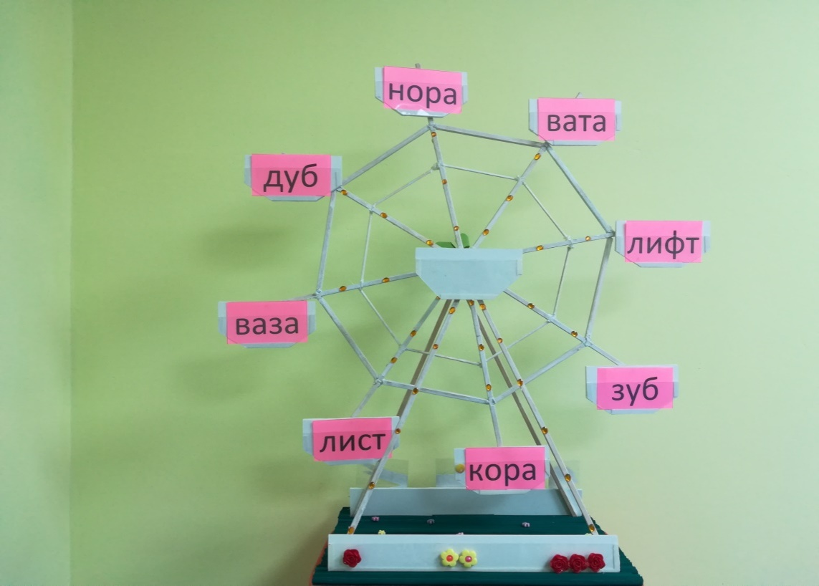
Фонематик ишетеүҙе һәм үҙләштереүҙе үҫтереү
Һүҙҙәрҙә бер үк өндәрҙе, хәрефтәрҙе табыу ;
Һүҙҙәрҙә нығытылыусы өн булған һүрәттәрҙе табыу;
Артыҡ булған һүҙ – һүрәтте табыу;
Һүҙҙәрҙең, һүрәттәрҙең ишен табыу һ.б.

Slide 6
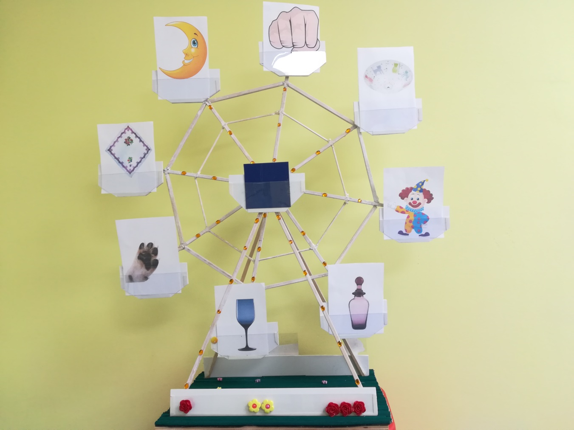
Ҡуйылған өндәрҙе нығытыу ( «Л» өнө миҫалында)
Һүрәттәрҙе аныҡ итеп әйтеү

Slide 7
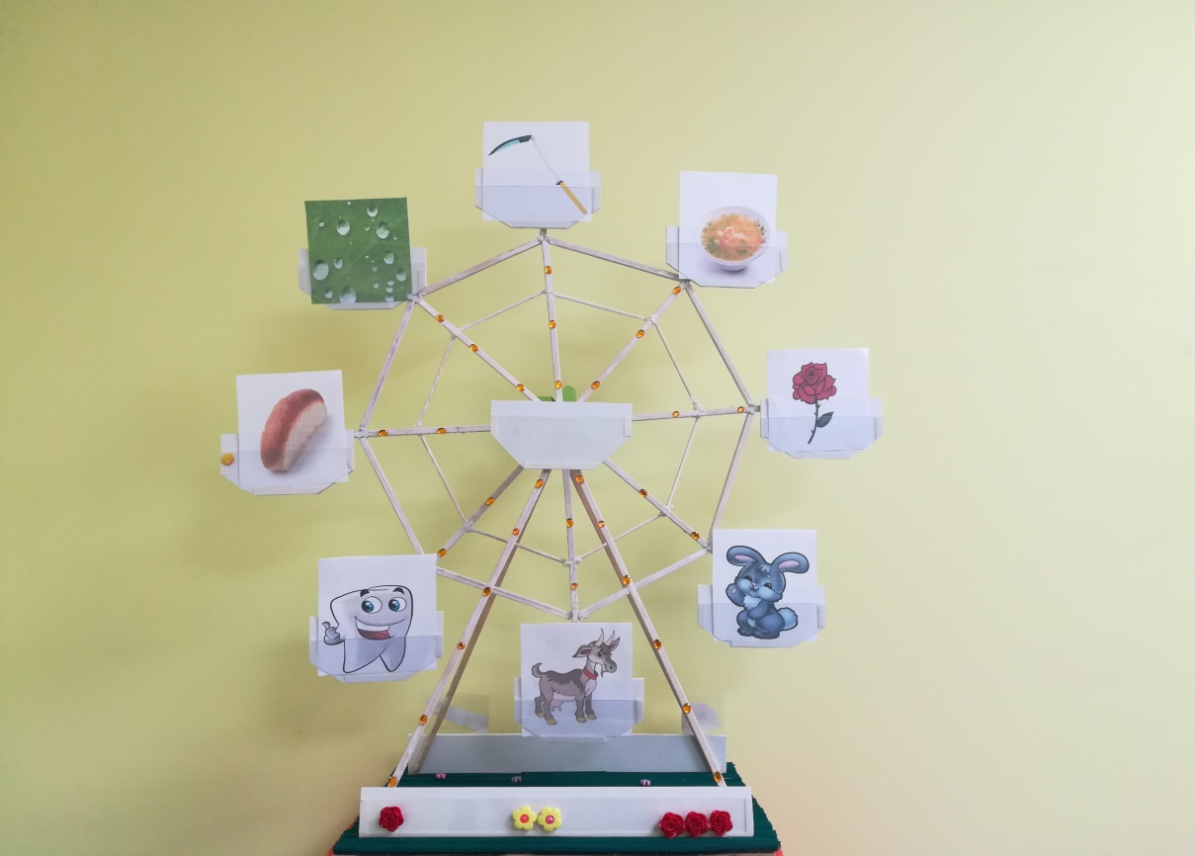
Нығытылған өндәрҙе бер – береһенән айыра белеү ( «С - З» өндәре миҫалында)
Һүрәттәрҙе иштәре менән йыйыу;
Кәрәкле һүрәтте табыу.

Slide 8
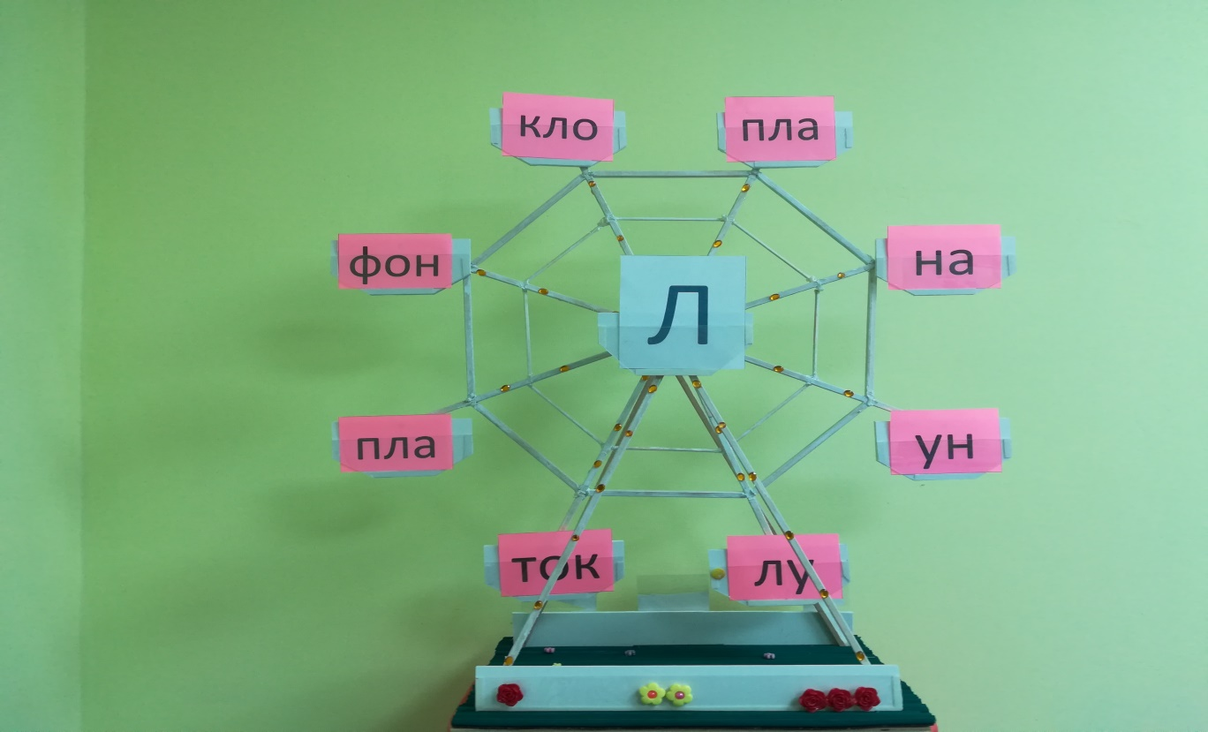
Тәуге уҡыу күнекмәләрен формалаштырыу
Таныш булған өндәрҙе, ижектәрҙе,һүҙҙәрҙе уҡыу;
Ижектәр ярҙамында һүҙҙәр төҙөү;
Әйтелештәре буйынса оҡшаш булған һүҙҙәрҙе табыу.

Slide 9
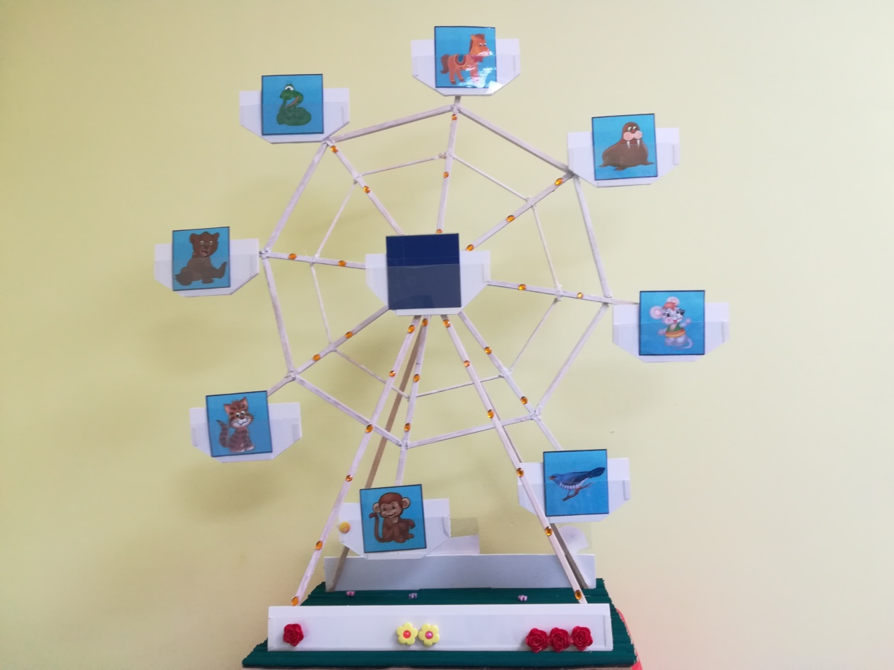
Кулдарҙың ваҡ моторикаһын үҫтереү ( «Ш» өнө миҫалында)
һүрәттәрҙе, һүҙҙәрҙе, хәрефтәрҙе һәм башҡаларҙы кеҫәләргә урынлаштырыу

Slide 10
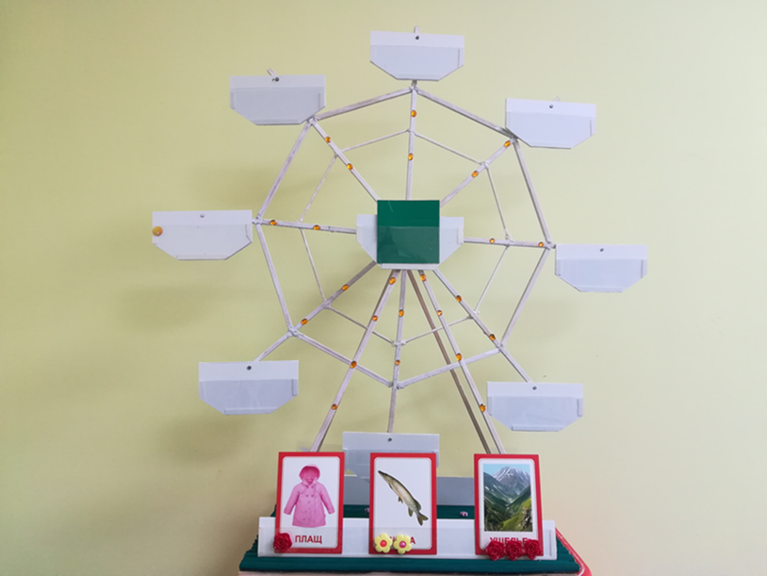
Һүҙҙәрҙе ижектәргә бүлеү
Һүҙҙәрҙе, һүрәттәрҙе тәғәйенләнгән кеҫәләргә урынлаштыру.

Slide 11
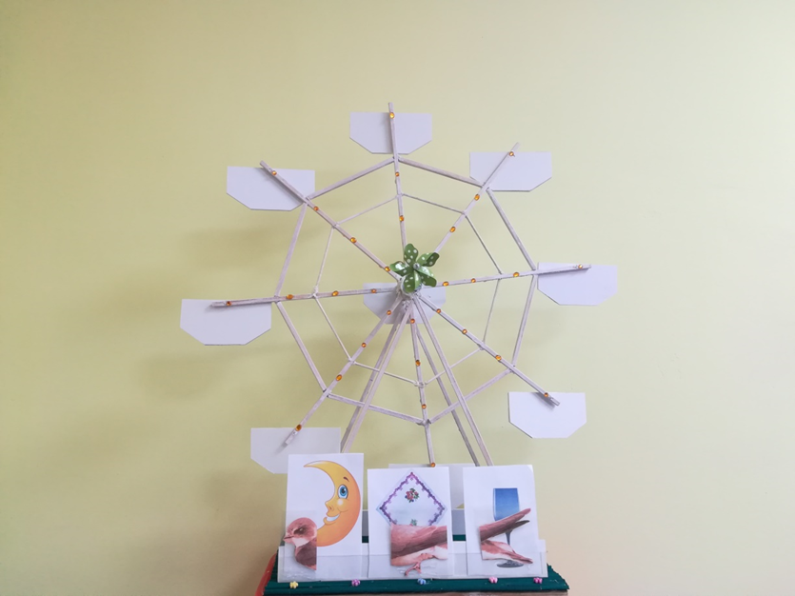
Һүҙҙәрҙә өндәрҙең урынын табыу
Һүҙҙәрҙе, һүрәттәрҙе тәғәйенләнгән кеҫәләргә урынлаштыру.

Slide 12
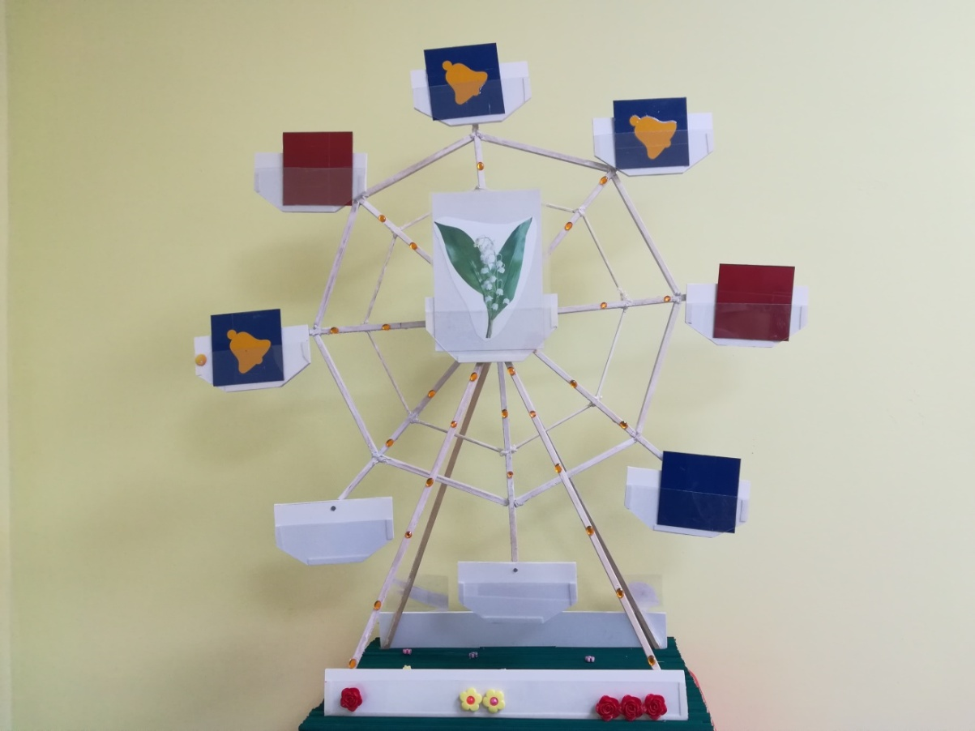
Һүҙҙәрҙә өндәрҙе анализлай белеү
һүҙҙәрҙең схемаларын тәгәрмәстең кеҫәләренә урынлаштырыу.

Slide 13
Иғтибарығыҙ өсөн рәхмәт!

